Slide 1

Thema- en andere kijkcijferanalyses
TV Audience Solutions

Slide 2




Thema-overzicht
Over een willekeurige periode (bijv. 3 maanden of een heel tv-seizoen) rapporteren hoe bepaalde (maatschappelijke) thema’s spelen bij bepaalde groepen
Alle mogelijke groepen waarop kijkcijfers worden gemeten zijn mogelijk, inclusief:
    M/V
    Leeftijdscategorieën
    Politieke voorkeuren
    Regio (hoewel vaak niet zo beduidend anders of onbetrouwbaar bij kleine provincies)
    Krantenleesgedrag
    Etc.

Slide 3
Voorbeeld van enkele thema’s (gem. kijktijd per week in minuten, VVD- en PVV-stemmers):
(daarnaast nog honderden andere vaak kleinere thema’s)

Slide 4



Thema’s:
Honderden thema’s
Voor alle soorten programma’s en over alle programmagenres heen, voor journalistiek én ontspanning
Allerlei doelgroepen vergelijken, ook gewoon vergelijkbaar met 6+
Maakt deel uit van driedimensionale genre-indeling van TVAS
  Programmasoort (bv. Show, film, serie, magazine, documentaire, etc.)
  Wat voor programmasoort (bv. Comedy, actie, politiek, samenleving, reizen, etc.)
  Thema (nog dieper)
30 programmasoorten (ook een paar te overkoepelen), ruim 100 ‘wat voor soort’ en dus bijna 1000 thema’s

Slide 5
Niveaus 1 en 2 (kijkdichtheden in %; niveau 2 overkoepelend):
Ook combinaties mogelijk

Slide 6
Combinaties van niveaus 1 en 2 (hier marktaandelen voor VVD-stemmers):

Slide 7
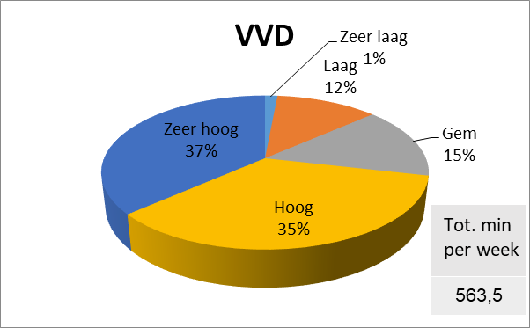
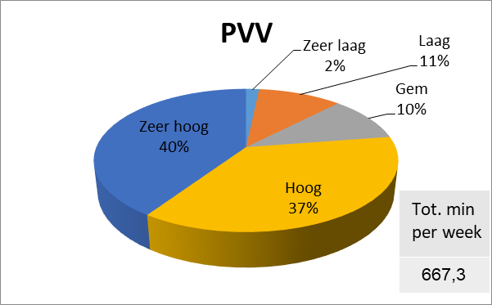
Daarnaast:
Algemene én specifieke weekdagbehoeften naar bijv. ontspanning, luchtigheid, mannelijke en vrouwelijke emotie, etc. Hier ontspanning (niveau 1 = laag, 5 = hoog):

Slide 8

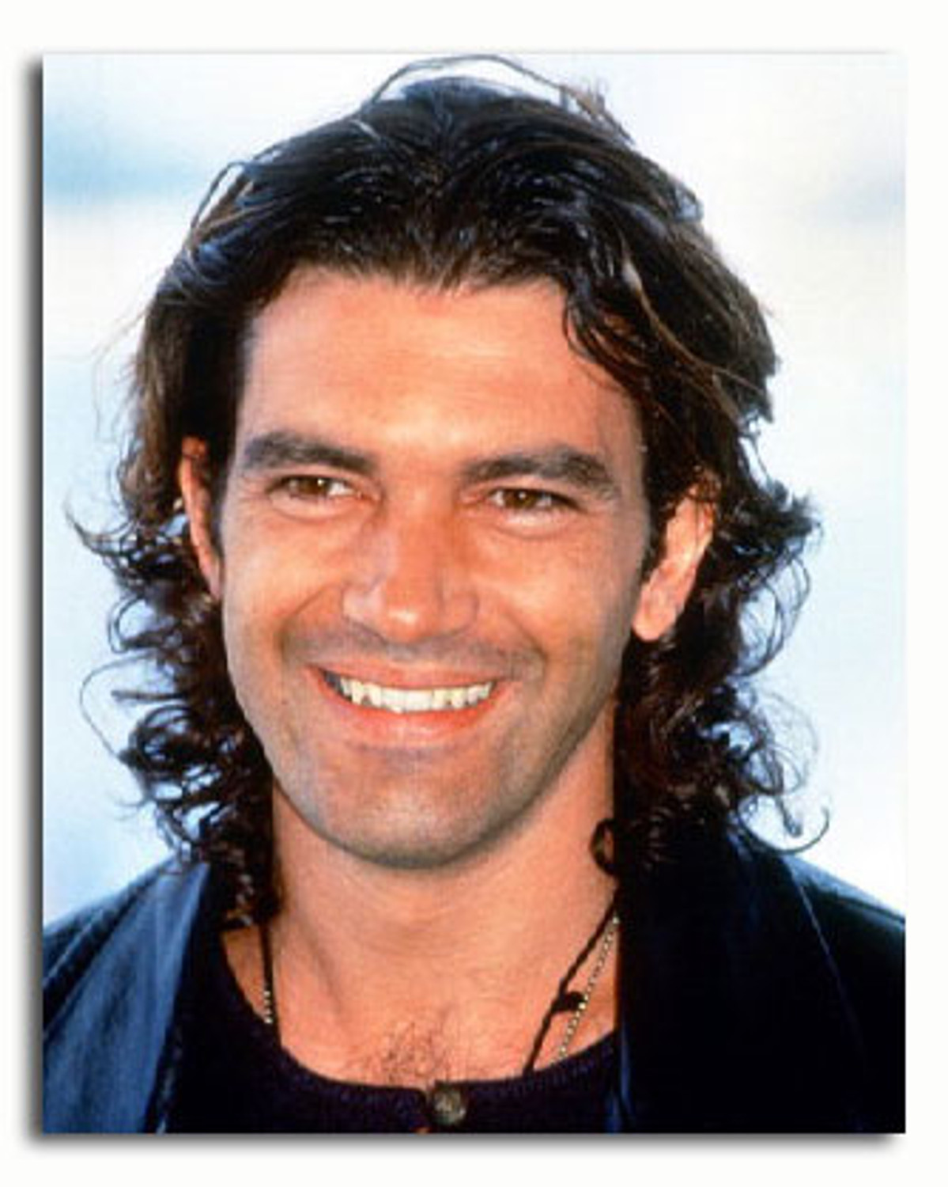
Ook kijktijden per presentator per week mogelijk (hier voornaam beginnend met A)

Slide 9
Verdere mogelijkheden:
Ook mogelijk om zo bij een titel voorspellingen te doen of het optimale tijdstip van een titel te vinden, want TVAS neemt ook factoren mee als
  Weer, wind, temperatuur
  Wat zenden andere zenders tegelijkertijd uit?
  De rol van de lead-in (en lead-out)
Daarnaast dus inhoudsvariabelen als ontspanning, glamour, kijkwijzer (en redenen, incl.: geweld en grove taal), humor, intelligentieniveau, etc.
  Die hebben óók voorspelkracht (en zo niet, dan worden ze in het algoritme van TV Audience Solutions niet extra meegenomen)

